Slide 1

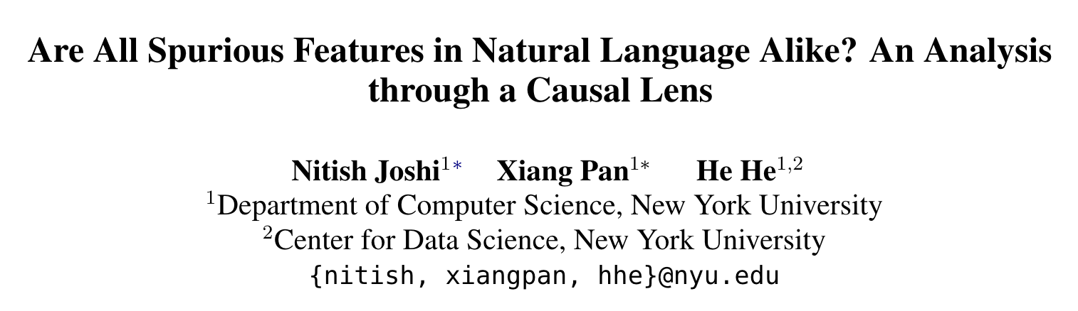

Notes:
这篇文章主要是对NLP中伪相关的讨论，探讨nlp中的虚假/伪相关的影响，通过识别伪相关性来提升模型的鲁棒性，通过对虚假特征的评估和学习来提升模型鲁棒性的一些工作。
分析nlp中的伪特征是否都相同？不同的伪特征对模型的影响可能不同。

Slide 2
Are All Spurious Features in Natural Language Alike? An Analysis through a Causal Lens
Contributions
提供NLP中伪特征的形式化表示
借用因果关系中的概念
采用必要性概率（PN）和充分性概率（PS）来描述特征与标签之间的关系
讨论了伪特征的存在对模型鲁棒性方面的挑战
分析伪特征对模型鲁棒性的影响
数据平衡和表示除偏两类学习方法对去除伪特征的有效性
Notes:
为了将表中两类不同的虚假特征形式化，借用因果关系中的概念，并采用必要性概率和充分性概率来描述feature和label之间的关系。直观地说，高 PN 意味着更改特征可能会更改标签，如移除not后label可能会改变。高PS值意味着将该特征添加到示例中会产生标签(例如,在中性评论中加上“电影很精彩”很可能使其变得积极)。在此框架下，我们定义了两类虚假特征(第2节)：低PN、低PS的无关特征(例如导演姓名)和低PS但高PN的必要特征(例如否定词)。
其次，我们描述了在评估和提高必要的虚假特征的鲁棒性方面的挑战(第4节)。
首先，必要特征与上下文中的其他特征组合起来影响标签。因此，评估模型是否仅仅依赖于必要的特征需要对上下文进行扰动。这个过程往往会引入新的特征，并根据上下文如何扰动而导致不一致的结果。
其次，我们分析了两类方法- -数据平衡和表示除偏- -在两类虚假特征上的有效性。数据平衡打破了标签与虚假特征之间的相关性；表示除偏直接从学习到的表示中去除虚假特征。虽然它们对不相关的特征是有效的，但我们表明，对于必要的虚假特征，( i )数据平衡不会导致虚假特征的不变性能( 5.1节)；( ii )去除表征中的虚假特征会显著损害绩效
总之，本工作提供了自然语言中虚假特征的形式化表征。我们强调，NLU中许多常见的虚假特征是预测标签所必需的(尽管不够充分)，这给评估和学习都带来了新的挑战。

Slide 3
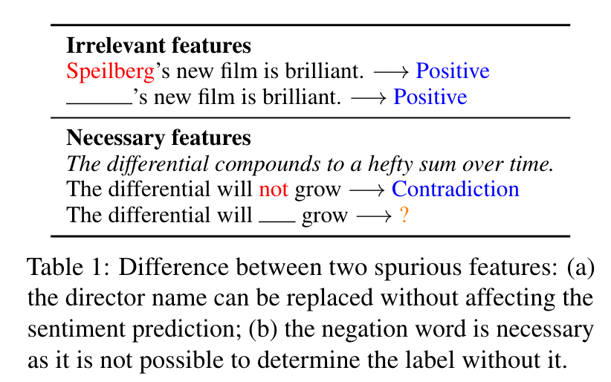
Are All Spurious Features in Natural Language Alike? An Analysis through a Causal Lens
Spurious Feature
在之前的工作中，伪特征通常被用来表示模型不应该依赖的特征，但本文认为并不是所有伪特征都是相同的
Notes:
在之前的定义中，伪特征被用来表示模型不应该依赖的特征。
这篇文章中主要是对这两类特征的讨论。第一类不相关特征，如这个情感分析例子中的导演名，我们不希望模型依赖于导演的名字，因为删除或更改导演姓名并不影响情绪。对于第二类，主要探讨的是自然语言推理中的否定词，相比之下，虽然模型不应该仅仅依赖于否定词，在大部分NLP任务中主要存在第二类虚假特征，即对预测是必要的但不是充分的。但是目前的方法没有分别处理这两类特征，我们表明这会导致对结果的误导性解释。

Slide 4
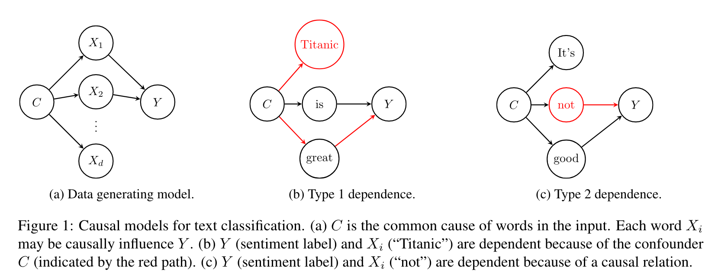
Are All Spurious Features in Natural Language Alike? An Analysis through a Causal Lens
Causal Models
Notes:
提出了一个用于文本分类的结构因果模型来说明不同虚假特征和标签之间的关系。X是表示输入序列，Y表示输出标签。
首先是假设一个数据生成的过程，如图a所示。C是生成X的共同原因，而每个X都有可能影响输出标签Y。
在该模型下，Y和一个特征Xi之间的依赖关系可以通过两个过程来诱导。
第一类依赖是由一个混杂因素(在这种情况下C)引起的，(在这种情况下C)同时影响Y和Xi，这是由于数据收集的偏差造成的，如搜索引擎返回的是著名电影的正面评论；我们用图1b中的红色路径表示这种非因果关联。
第二类依赖是由因果影响Y (图1c中的红色路径)的输入词引起的，例如否定形容词影响情感。重要的是，这两个过程可以而且经常同时发生。例如，在NLI数据集中，否定词与标签之间的关联也是由众包工人倾向于否定前提来制造矛盾例子所诱发的。
1型依赖( "泰坦尼克" - -情感)显然是虚假的，因为特征和Y通过C关联，而没有因果关系。相比之下，2型依赖( '不'的情绪)本身不是虚假的，甚至人类需要依赖否定词来预测标签。

Slide 5
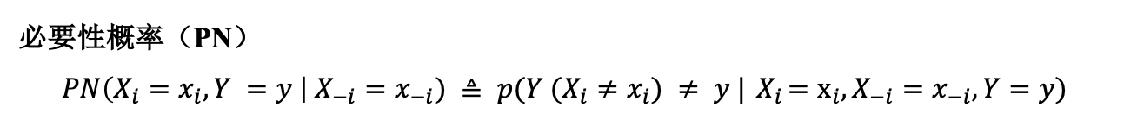
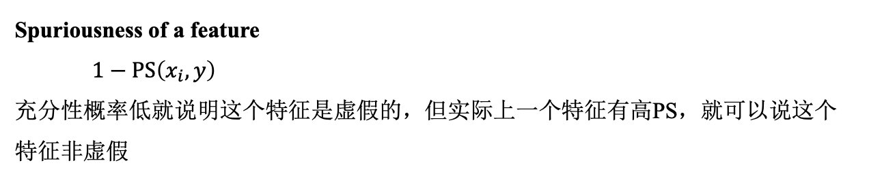
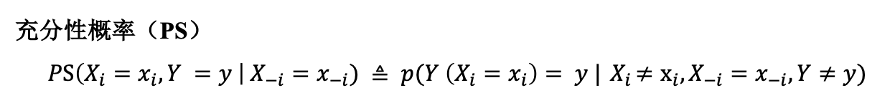
Are All Spurious Features in Natural Language Alike? An Analysis through a Causal Lens
Sufficiency and Necessity of a Feature
必要性概率（PN）
$$PN\left(X_{i}=x_{i}, Y =y \right| X_{−i}=x_{−i}) ≜ p(Y (X_{i}≠x_{i}) ≠ y |{ X}_{i}=x_{i},X_{−i}=x_{−i}, Y=y)$$
充分性概率（PS）
$$PS\left(X_{i}=x_{i}, Y =y \right| X_{−i}=x_{−i}) ≜ p(Y \left(X_{i}=x_{i}\right)= y |{ X}_{i}≠x_{i},X_{−i}=x_{−i}, Y≠y)$$
Spuriousness of a feature
$1−PS\left(x_{i}, y\right)$
充分性概率低就说明这个特征是虚假的，但实际上一个特征有高PS，就可以说这个特征非虚假
Notes:
现在，我们如何测量和区分这两类特征标记依赖度?在下文中，我们描述了特征和标签之间关系的细粒度概念，这将允许我们定义特征的杂散。
我们借用因果关系的概念来描述一个特征是否是标签(的充分或必要条件。考虑表1中的例子：直觉上，矛盾标签“不是”是必要的，因为如果没有(例如,将其移除或替换为其他句法正确的词)，这个例子就不再是矛盾的；相比之下，“电影很精彩”足以产生正面标签，因为在负面评论中添加句子很可能会增加其情感得分。因此，特征对标签的影响依赖于反事实结果。
如果我们将xi设定为具体数值xi，我们用Y ( xi = xi)表示一个例子的反事实标签。
在上下文X - i = x - i的条件下，特征xi = xi对于标签Y = y的必要性概率( PN )为
给定一个例子( x , y)，PN( xi , y | x-i)4是我们将xi设置为与xi不同的值时，标签y发生改变的概率。反事实标签Y ( xi ̸ = xi)的分布定义为∫p( Y ( xi) ) p( xi | xi ̸ = xi)dXi。这对应于我们将单词xi替换为符合上下文( e.g.泰坦尼克号"到" Ip Man ")的随机单词时的标签分布。在实际中，我们可以通过使用掩蔽语言模型进行文本填充来模拟干预xi ̸ = xi
在上下文X - i = x - i的条件下，特征xi = xi对于标签Y = y的充分性概率( PS )为
类似地，PS( xi , y | x-i)是在一个没有xi的例子中，设置xi到xi会产生标签y的概率。例如，负面情绪"不是"的PS衡量了如果我们在输入中加上"不是"，正面评论变为负面的概率。
我们注意到，PN和PS都是情境依赖的，它们衡量的是个体数据点的反事实结果。例如，在表1中的例子中，' not '的PN值较高，但也有' not '的PN值较低的例子。5类似地，也有' Titanic '的PN值较高的例子：
为了考虑某一特征的平均效应，我们对上下文X - i进行边缘化处理
(一个特征的杂散)。对于标签Y = y，特征xi = xi的杂散为1 - PS( xi , y)。如果一个特征的杂散是正的，我们称该特征对标签是虚假的。
我们对特征的杂散的定义直接来自PS的定义，它衡量了一个特征在多大程度上是标签(在语境X - i上被边缘化)的充分原因。按照这一定义，一个特征只有在任何语境下都足够时才是非虚假的。诚然，这种定义对于NLP任务可能过于严格，因为可以说任何特征的效果都会受到语境的调节，使得所有特征都是虚假的。因此，在实际应用中，如果某个特征的杂散(即高PS)较低，则可以认为该特征是非虚假的。
采用反事实来定义概率，PN：对于在给定上下文的情况下，特征x对标签y的必要性概率可以定义为在给定特征x、其上下文以及标签y的情况下，特征不为x的话标签就不为y的概率有多大。衡量如果我们将 Xi 设置为与 xi 不同的值，标签 y 可能会发生变化的概率。在实践中，我们可以使用屏蔽语言模型通过文本填充来模拟干预 Xi ̸= xi。

Slide 6
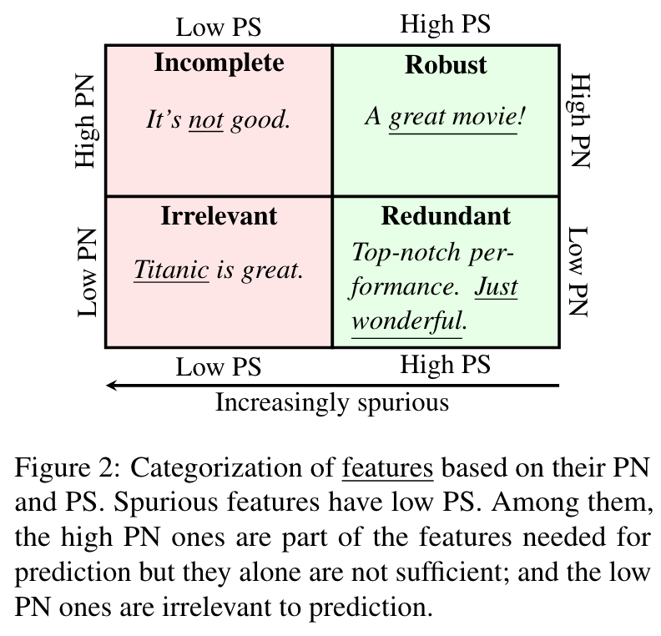
Are All Spurious Features in Natural Language Alike? An Analysis through a Causal Lens
Feature Categorization
Notes:
根据上述定义，可根据特征对标签的必要性和充分性对特征进行分类，如图所示

Slide 7
Are All Spurious Features in Natural Language Alike? An Analysis through a Causal Lens
Experiment Setup
Spurious Feature：
关注两类伪特征：1）与预测无关的低 PN 特征，2）高 PN 特征，即特征是必需的，但需要额外的上下文来确定标签。
DataSet
1）Low PN 伪特征：将标点符号( ' ! ! ')与中性标签相关联，为MNLI例子注入合成偏差
2）High PN 伪特征：考虑了MNLI中的否定偏误和词汇重叠偏误，在评估过程中使用了HANS的挑战集
Models
RoBERTa-large
Notes:
根据这些定义，接下来是对分析其对模型鲁棒性的影响的实验设置。
对于DatsSet，我们使用以下包含虚假特征的数据集。
对于低PN，我们通过将标点符号( ' ! ! ')与中性标签相关联，为MNLI例子注入合成偏差。根据Dranker等( 2021 )的研究，我们将偏差发生率(即存在' ! ! '的例子)设定为25 %，偏差强度(即带有' ! ! '和中性标签的例子的百分比)设定为90 %。该数据集是通过添加/删除假设结束时的特征来修改MNLI示例创建的。
对于高PN，我们考虑了MNLI中的否定偏误和词汇重叠偏误，在评估过程中我们使用了HANS的挑战集( Mc Coy et al , 2019)。
采用RoBERTa-large进行训练

Slide 8
Are All Spurious Features in Natural Language Alike? An Analysis through a Causal Lens
Implications on Model Robustness
干预后预测失效 non-robust
Titanic is great. Positive
XXX is great. Negative
How to evaluate models’ robustness?
构建一个“challenge set” 以检验输入的扰动是否导致模型预测按照预期的方式变化。
低PN的伪特征
可以简单地直接对其进行扰动并检查模型预测是否具有不变性，例如将命名实体替换为另一个相同类型的实体
高PN的伪特征
如果扰动特征，如将not换为also，模型会预测出相反的结果。
考虑该特征是否足以进行模型的预测
Notes:
评估模型的鲁棒性
首先定义模型的鲁棒性，在因果框架下，如果其预测结果在干预后发生变化，就说明他是不鲁棒的
之前的工作表明如果模型预测以任何方式依赖某个单独的特征是不被希望的。
然而，对于高PN的特征，标签和模型的预测应取决于他。只有当模型忽略其他必要特征时，这种依赖性才会变得不可取（例如，无论“not”存在与否都预测负面情绪）。
这可能是由两个原因引起的：首先，由于训练数据中Y和Xi之间的混淆，模型可能过度依赖虚假特征Xi（例如，“not”出现在所有负面例子中，但不会出现正面例子））其次，即使没有混淆，该模型也可能无法学习Xi如何与其他特征相互作用以影响标签（例如，不理解双重否定）
测试模型鲁棒性的典型方法是构建一个“挑战集”，以检测输入的扰动是否导致模型预测以预期的方式变化。这里的挑战在于模型的预期行为取决于虚假特征的类型。
对于低 PN 虚假特征，我们可以简单地直接扰动它们并检查模型预测是否不变，例如用另一个相同类型的实体替换命名实体，此测试集的性能下降意味着模型不可靠。
然而，对杂散特征的干预只能告诉我们该特征是否必要，因此它不能用于评估对高PN杂散特征的鲁棒性，如果我们扰动特征，模型预测可能会（并且预期）翻转。（如将not换成also）
所以这里主要讨论高PN虚假特征的鲁棒性的评估。

Slide 9
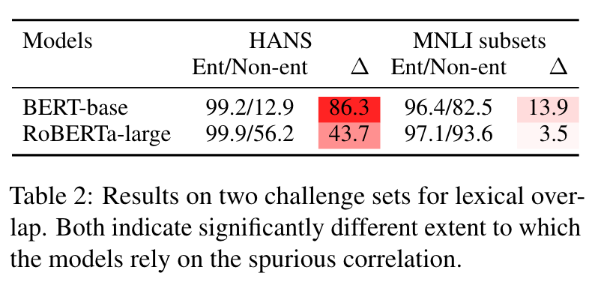
Are All Spurious Features in Natural Language Alike? An Analysis through a Causal Lens
Implications on Model Robustness
（a）HANS:由蕴含式和非蕴含式样本组成，两者具有完全的词汇重叠
（b）MNLI dev集：具有高重叠词汇样本的子集（重叠率高于0.8）
与（b）相比，HANS非蕴涵示例需要语言知识，例如理解被动语态（例如“参议员得到了经理的帮助”并不意味着“参议员帮助了经理”）或概率副词（例如“艺术家可能看到了作者”并不意味着“艺术家看到了作者”），这在MNLI中很少见。
创建两组具有相同伪特征但标签不同的样本。
性能下降也可能归因于数据集构建过程中引入的看不见的特征。
Notes:
对于高PN伪特征如否定词，我们反而想检验它们是否足以进行模型预测
创建两组具有相同虚假特征但标签不同的示例。例如，HANS ( Mc Coy et al , 2019)由蕴含式和非蕴含式样例组成，两者具有完全的词汇重叠；这检验了如果仅有高词重叠就足以产生蕴含预测。然而，这一过程不可避免地引入了新的变量。考虑图1c中的因果图。在伪特征( '不')固定的情况下，要改变Y，必须通过与' not '的交互来改变影响标签的其他特征( e.g. '好'→'坏')。为了做出正确的预测，模型必须学习由虚假特征和新引入的特征组成的复合特征。因此，其性能不仅取决于虚假特征，还取决于扰动过程中引入的特征。
为了说明这个问题，我们在两个不同构造的挑战集上评估模型对词汇重叠的鲁棒性：( a ) HANS；( b ) MNLI dev集合(其中> 0.8的词在假设中的比例也在前提中)中高词汇重叠例子的子集。与( b )相比，HANS非蕴含例句需要语言知识，如理解被动语态( e.g.参议员得到管理者的帮助'并不意味着'参议员帮助了管理者')或概率副词( e.g.也许艺术家看到了作者'并不意味着'艺术家看到了作者')，这在MNLI中并不多见。
我们在MNLI上微调预训练的模型，并将结果报告在表2中。虽然模型在来自HANS的高重叠非嵌套样本上表现不佳，但在来自MNLI ( 56.2 %比93.6 %)的这类样本上表现要高得多，导致结论不一致。8因此，我们在解释挑战集上问题的严重性时要小心，因为性能下降也可能归因于数据集构建过程中引入的未见特征。
表中表明两者在多大程度上依赖于虚假相关性，以此来说明高PN的虚假特征对模型的影响。

Slide 10
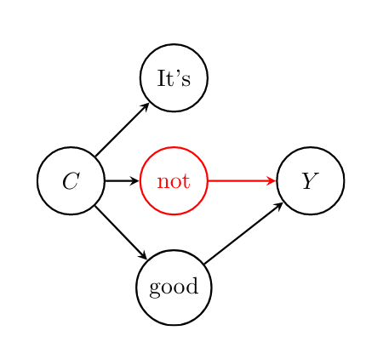
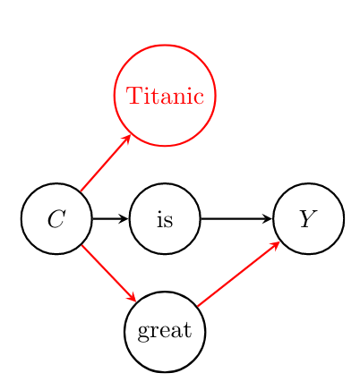
Implications on Learning Methods
Decorrelating the Spurious Features and the Label
Data balancing
消除标签 Y 和由于混淆而导致的伪特征 X 之间不需要的相关性的一个简单想法是平衡训练数据，使 Y 和 X 独立的。
低PN的伪特征
高PN的伪特征
模型预测与特征之间的依赖性源于同时影响Y和X的混杂因素。
这类情况没有混杂，X 在数据生成分布上也不独立于Y但是 X 与其他共同影响标签的特征形成复合特征（例如双重否定构造）。因此，在同一类中，具有不同X的示例可能会形成不同的复合特征。
Notes:
在本节中，我们讨论了两类常见的训练鲁棒模型的方法，以及它们对具有高/低(high/low) PN的虚假特征的有效性。
消除标签Y和伪特征Xi之间由于混淆而产生的不良相关性的一个简单的想法是平衡训练数据，使Y和Xi是独立的( Japkowicz , 2000 ; Austin , 2011 ; Li and瓦斯康塞洛斯, 2019)。
在实践中，这相当于对数据集进行下采样，以平衡以虚假特征( e.g.泰坦尼克号是好的/坏的"的可能性相同) ( Sagawa et al , 2020)为条件的类，或者对虚假特征对标签( Karimi Mahabadi et al , 2020)不具有预测性的示例进行加权。虽然这些方法在高PN和低PN的情况下都显示出了虚假特征的前景，但底层机制之间存在着关键的差异。
对于低PN伪特征，模型预测与该特征之间的依赖关系来自一个同时影响Y和Xi的混杂因素。如图1b所示，假设虚假特征与影响标签(即不存在从Xi到Y通过C的路径)，9Xi和Y的其他特征之间相互独立，没有混淆。因此，通过数据平衡实现独立性，符合数据生成分布的独立性条件。因此，模型预测将独立于Xi，并且我们期望其性能在由Xi值(例如,对知名电影和非知名电影评论的准确性相似)分组的示例中保持不变。
另一方面，对于高PN伪特征，即使没有混淆，Xi在数据生成分布上也不独立于Y (图1c )。那么为什么这些方法对高PN特征有效呢?注意，Xi不足以单独决定Y，而是与影响标签的其他特征共同构成复合特征(例如双重否定结构)。因此，在同一个类中，不同Xi的例子很可能形成不同的复合特征。在真实数据中，Xi和Y (例如带否定的正例)的某些组合往往与难以学习(例如双重否定或比较)的复合特征相关。通过平衡( Xi , Y)组，我们允许模型更有效地学习少数类样本。然而，由于模型必须依赖于不同的(复合)特征，因此模型的性能并不一定是跨组不变的。

Slide 11
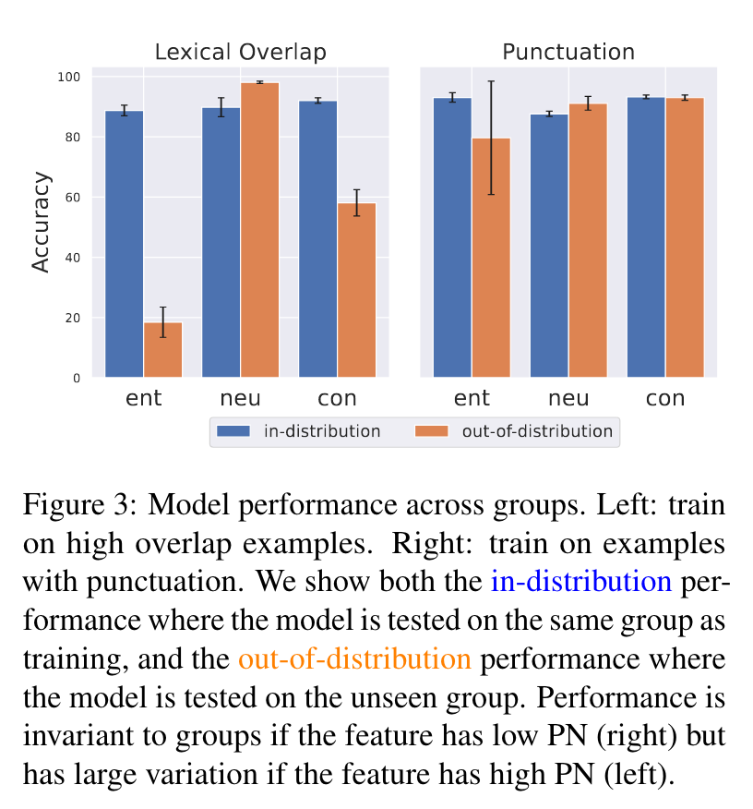
Decorrelating the Spurious Features and the Label
Experiments
为MNLI的两个伪特征创建类平衡的数据集：
a)是否以‘！！’为结尾的标点符号样本
b)词汇重叠：高重叠和低重叠
Result
Data balancing不能有效的解决高PN伪特征对模型鲁棒性的影响
Notes:
实验。我们为MNLI中的两个虚假特征创建了平衡的数据集：( a )标点符号，其中示例按是否以' ! ! '结尾分组，如第4节所述；( b )词汇重叠，这里的例子以词汇重叠( "高重叠"如果假设中超过0.8分的词语也在前提中, "低重叠"如果小于0.2)分组。对于两个组，我们对训练集进行子采样，使得每个组中的标签分布均匀。为了测试模型对组的不变性，我们在一组上训练罗伯塔- large，在另一组上测试罗伯塔- large，例如只在高重叠样本上训练和在低重叠样本上评估- -一个对虚假特征具有不变性的模型应该对两组具有相同的泛化能力。
结果。在图3中，我们观察到对于标点符号特征(低PN )，各组之间的表现并没有太大的差异。但模型在低重叠组和高重叠组的表现差异很大。具体来说，在高重叠度样本上训练的模型在低重叠度样本上表现较差，特别是在蕴涵类上，尽管在训练过程中没有发现词汇重叠和标签之间的相关性。这可能是因为高重叠组和低重叠组的蕴涵例子需要不同的特征，如高重叠组( "整周都很冷"暗示"整周都很冷")的词汇语义，低重叠组( "他住在加拿大北部"暗示着"他待在一个寒冷的地方") ( Joshi et al , 2020)的世界知识。结果强调，对于高PN伪特征，平衡数据集可能是不够的-我们还需要更多的例子(或者更大的模型( Tu et al , 2020) )。
高PN是影响预测的重要依据。
低PN伪特征，在与不在对模型没有影响，但是对于高PN，因为他是预测标签的必要条件，所以其在会影响模型性能。
对于高PN的伪特征作用不大，可以提高低PN伪特征的

Slide 12
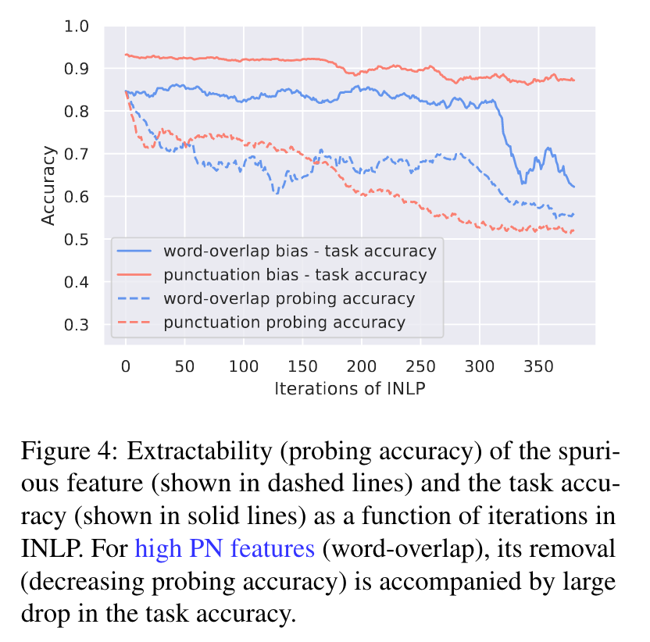
Implications on Learning Methods
Removing Spurious Features from the Representation
从学习的表示中删除伪特征，例如迭代零空间投影（INLP）和对抗学习。
移除高PN伪特征会损害模型性能
Notes:
另一类方法侧重于从学习到的表示中去除虚假特征，例如迭代零空间投影()和对抗学习（)。如上一节所述，高PN伪特征与其他必要特征形成复合特征。因此，移除它们也会导致复合特征的移除，从而损害性能。
实验。我们通过使用INLP去除两个虚假特征(词汇重叠和标点符号)来检验我们的假设，除偏方法通过迭代地投影学习的表示来去除线性编码的虚假特征。我们在标签和虚假特征相互独立的下采样数据集上微调罗伯塔- large。在INLP的迭代过程中，我们通过伪特征的探测精度来衡量伪特征的可提取性，通过伪特征的任务精度来衡量模型性能，两者均来自于在去偏表示上训练的线性分类器。继门德尔松和别林科夫( 2021 )之后，线性分类器也在平衡数据集上进行训练和评估。对于任务准确性，我们报告了少数群体(例如,具有非蕴含标签的高词汇重叠例子)的结果，因为我们发现这个群体受除偏的影响最大。
图4为两种伪特征的结果。我们观察到，对于高PN特征(词汇重叠)，当探测正确率在300次迭代(也就是说,特征在很大程度上被从表示中移除)左右出现显著下降时，任务正确率出现显著下降。相比之下，去除低PN特征并不会显著影响任务正确率。
使用这种方法说明去除高PN的方法可能会损害模型性能。

Slide 13
Are All Spurious Features in Natural Language Alike? An Analysis through a Causal Lens
What Features does the Model Learn with Data Balancing?
直接从表示中去除伪特征可能会损害性能，而数据平衡通常会有所帮助
对于高PN伪特征，因为它们与其他特征形成复合特征，探针可以依赖(例如,从”not good"我们仍然可以预测”not"的存在)。相反，一个对预测没有用处的低PN伪特征可能在表示中变得不容易提取。
Data Balancing 不能从表示中去除高PN伪特征。
Notes:
分析模型能从平衡数据中学习到什么？？？
数据平衡的方法是有用的，分析模型能从数据平衡中学习到什么。
我们已经看到，直接从表示中去除虚假特征可能会损害性能，而数据平衡通常会有所帮助。那么模型从平衡数据中学习到了哪些特征?门德尔松和别林科夫( 2021 )最近发现，与直觉相反，在平衡数据上训练的模型的表示更容易提取虚假特征。我们认为这发生在高PN伪特征，因为它们与其他特征形成复合特征，探针可以依赖(例如,从"不好"我们仍然可以预测"不好"的存在)。相反，一个对预测没有用处的低PN伪特征可能在表示中变得不那么容易提取。
为了理解特征与标签(在训练集中)的相关性及其在学习表示中的重要性之间的关系，我们首先在一个可以精确控制特征-标签相关性强度的合成数据集上进行实验。

Slide 14
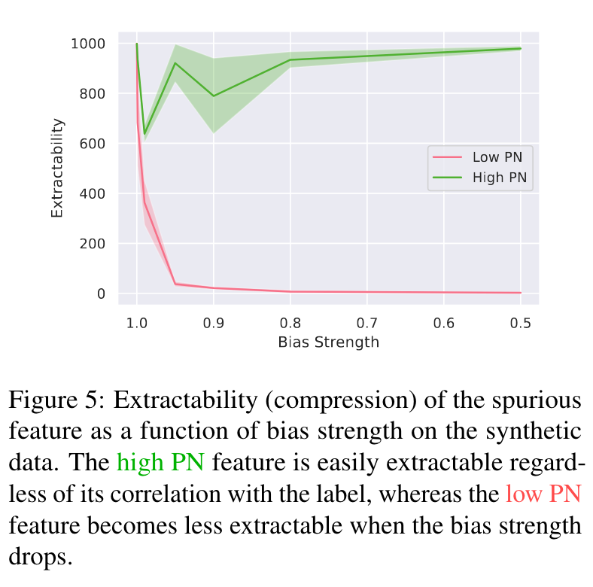
What Features does the Model Learn with Data Balancing?
Synthetic data results.
构建二进制序列分类任务：其中每个输入长度为10，来自整数( | V | = 1k)的词汇表V。
低PN伪特征：如果前两个字符相同，则标签为1，伪特征是序列中存在符号2
高PN伪特征：如果前两个字符相同 XOR 序列中存在2 = 1，则标签为1.
通过改变标签和虚假特征之间的相关性来生成具有递增偏置强度的合成数据序列。
Notes:
我们创建了一个类似于洛夫林et al ( 2020 )的二进制序列分类任务，其中每个输入长度为10，来自整数( | V | = 1k)的词汇表V。我们用低PN和高PN创建伪特征如下。在第一个任务中，如果前两个字符相同，则标签为1；伪特征是序列中存在符号2，其PN为零。在第二个任务中，如果出现前两个字符相同的异或2，则标签为1；伪特征再次是2的存在，但在这种情况下具有较高的PN (因为移除2会翻转标签)
我们通过改变标签和虚假特征之间的相关性来生成具有递增偏置强度的合成数据集序列。然后在每个数据集上训练LSTM模型(嵌入层、1层LSTM和1层tanh激活的MLP)，并从模型表示中度量虚假特征的可提取性。遵循门德尔松和别林科夫( 2021 )，我们在平衡数据集上训练线性探针来预测每个模型最后一层嵌入的特征。然后我们使用两个度量来衡量可提取性：探测精度和基于最小描述长度( Voita和Titov , 2020).11的压缩C
图5描绘了伪特征(用压缩C测量)的可提取性随偏置强度的变化。我们观察到，在不同的偏置强度下，包括当伪特征和标签独立时(偏置强度= 0.5 )，高PN伪特征的可提取性仍然很高。相反，对于低PN杂散特征，我们观察到其可提取性随着偏置强度的降低而降低。换句话说，它们在表征中变得不那么突出，因为它们与标签的相关性下降了。

Slide 15
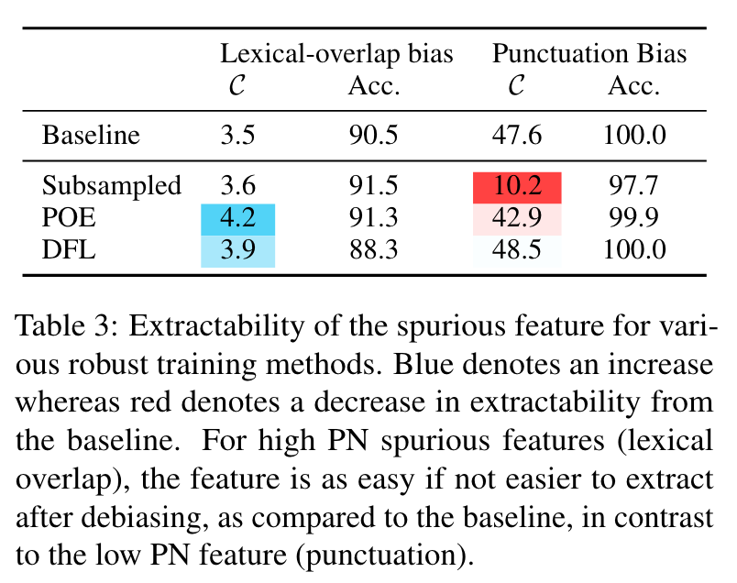
What Features does the Model Learn with Data Balancing?
Real data results
打破特征与标签(例如,通过数据平衡)之间的相关性并不一定会将特征从学习到的表示中移除。仍然可以从标签所依赖的复合特征中检测出高PN特征
Notes:
真实数据结果。
接下来，我们研究了除偏算法对真实数据集中虚假特征可提取性的影响。我们评估了以下方法：欠采样( Sagawa et al , 2020)，专家产品( POE )和去偏焦损失( DFL ) ( Karimi Mahabadi et al , 2020)，所有这些方法都在训练过程中显式或隐式地破坏了特征-标签相关性。我们还在原始有偏数据集上使用ERM作为基线进行训练。所有方法均使用罗伯塔- large作为主干模型。我们对表3中的低PN虚假特征(标点符号, ' ! ! ')和高PN虚假特征(词汇重叠)进行了测试
我们观察到，高PN特征，即词汇重叠，在除偏之后仍然容易提取。相比之下，对于低PN特征，标点符号，虽然其探测精度较高，但在基线模型中其压缩量较大，即在除偏之后该特征变得更难提取，这与我们在合成案例中观察到的情况一致。
总之，我们表明，打破特征与标签(例如,通过数据平衡)之间的相关性并不一定会将特征从学习到的表示中移除。仍然可以从标签所依赖的复合特征中检测出高PN特征。
数据平衡的方法可以学习到高PN的表示

Slide 16
Are All Spurious Features in Natural Language Alike? An Analysis through a Causal Lens
Conclusion
自然语言中的所有伪特征并不相同 --- NLU中的许多虚假特征是必要的，但不足以预测标签。
展示了这种区分如何使评估模型稳健性和学习稳健模型具有挑战性
对于高PN的伪特征，认为大语言模型提供了有希望的解决方案，因为：
1 )它们在自然语言中对各种结构有很好的表示
2 )通过小样本语境学习，可以绕过监督学习中的数据集偏差问题
3 )他们可以通过自然语言提示(如思维链)为任务带来额外的归纳偏置
Notes:
在本工作中，我们证明了自然语言中的所有虚假特征并不相同- - NLU中的许多虚假特征是必要的，但不足以预测标签。我们进一步展示了这种区分如何使评估模型稳健性和学习稳健模型具有挑战性。特别地，与与预测无关的低PN伪特征不同，高PN特征与其他特征交互影响标签。因此，它们与标签之间没有干净的关系，这使得我们可以在训练过程中强制独立或不变性。
也许一个悲观的结论是，对于高PN伪特征我们无能为力。问题的关键是模型未能学习到必要的虚假特征和其他特征(例如涉及否定的不同构式)的稀有或不可见成分。也就是说，我们认为大型语言模型提供了有希望的解决方案，因为1 )它们在自然语言中对各种结构有很好的表示；2 )通过小样本语境学习，可以绕过监督学习中的数据集偏差问题；3 )他们可以通过自然语言提示(如思维链)为任务带来额外的归纳偏向。我们希望我们的结果将推动未来的工作，训练和评估更适合于自然语言中出现的虚假特征的虚假相关性。
虽然我们的定义有助于透视虚假特征，但也存在一定的局限性：
1 .我们的定义依赖于未被观测到的反事实量。因此，实际上计算PN和PS是昂贵的，并且至少需要一个人通过扰动的例子。
2 .虽然这些定义和分类有助于解释实验结果，但并没有直接告诉我们哪些训练和评估方法特别适用于高PN伪特征。一个简单的想法是强制模型匹配数据生成分布中特征的PN和PS。这就需要针对某一特征收集有控制的反事实样本( (与考希克等( 2020 )中的一般反事实相反) )。我们认为需要更多的研究来理解如何训练对虚假相关稳健的模型。我们的工作和Schwartz和Stanovsky ( 2022 )都认为，为了保证虚假特征和标签之间的独立性而对训练数据进行下采样可能是行不通的。尽管如此，我们认为我们的定义对于透视结果和取得进展是重要的。

Slide 17
THANKS

